Slide 1





일시: 2019년 5월 14일(화)
1

Slide 2



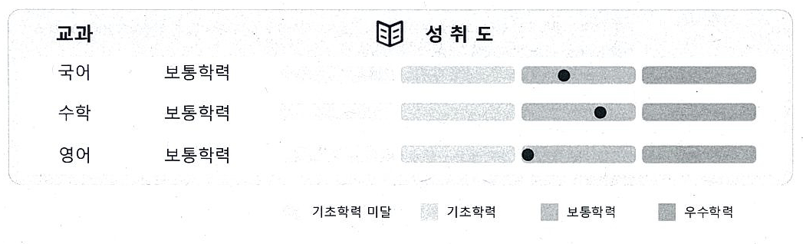
01. 국가수준 학업성취도 평가는?
교육부의 위탁을 받아 한국교육과정평가원이 주관하여
학생을 대상으로 매년 에 시행되며
교육과정에 근거해 학생들의 교육목표 달성 정도를 평가
시·도교육청
표집학교
中3, 高2
6月
2

Slide 3

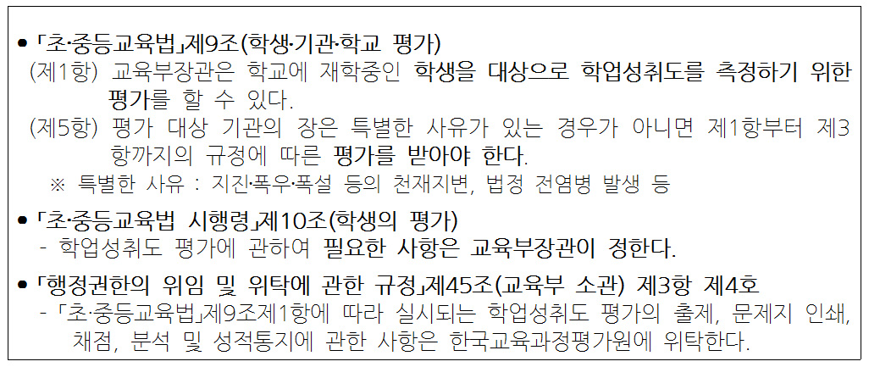
02. 국가수준 학업성취도 평가의 추진 근거
평가 시행 근거 법령
｢초·중등교육법｣ 제9조 제1항 및 제5항과 같은 법 시행령 제10조
｢행정권한의 위임 및 위탁에 관한 규정｣ 제45조 제3항 제4호
3
3

Slide 4




03. 국가수준 학업성취도 평가의 성격
개인과 학교의 상대적 비교에 중점을 둔 규준참조평가(상대평가)가 아니라, 교육과정 개선, 교과서 개정, 학습 부진의 원인 분석 등에 중점을 둔 교육과정의 성취기준에 대한 성취수준의 도달 정도를 판단하는 준거참조평가(절대 평가)
성취기준
교과목에서 학생들이 학습을 통해 성취해야 할 지식, 기능, 태도의 능력과 특성을 진술한 것
(국어)대상의 특성을 살려 주변의 인물을 인상 깊게 소개할 수 있다.
(수학) 함수의 개념을 이해할 수 있다.
성취기준
무엇을
배워야 하는지
가르쳐야 하는지
무엇을
평가해야 하는지
도달해야 하는지
교수·학습
평가
성취수준
학생들이 교과별 성취기준에 도달한 수준을 나타내는 것
4

Slide 5
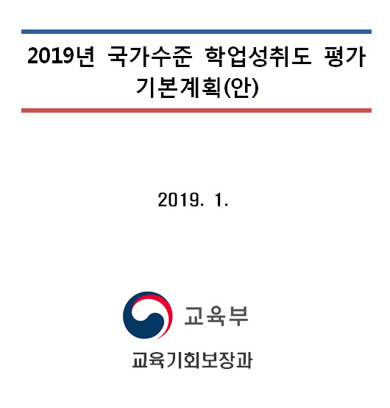

04. 국가수준 학업성취도 평가의 목적
2019년 국가수준 학업성취도 평가 기본계획(안)
학교교육 성과를 점검하여 국가수준의 교육정책 수립 및 교육과정 개선을 위한 기초자료로 활용
국가수준에서 학생의 학업성취 수준 파악 및 추이분석을 통한 기초학력 향상 지원을 위한 근거자료 확보
5

Slide 6
05. 국가수준 학업성취도 평가의 표집 방식 변화
표집 평가 및 전수 조사
원점수
척도점수
 | '00 | '01 | '02 | '03 | '04 | '05 | '06 | '07 | '08 | '09 | '10 | '11 | '12 | '13 | '14 | '15 | '16 | '17 | '18 | '19
초6 | 사수 | 국사수과영 | 국사수과영 | 국사수과영 | 국사수과영 | 국사수과영 | 국사수과영 | 국사수과영 | 국사수과영 | 국사수과영 | 국사수과영 | 국사수과영 | 국사수과영
중3 | 사수 | 국사수과영 | 국사수과영 | 국사수과영 | 국사수과영 | 국사수과영 | 국사수과영 | 국사수과영 | 국사수과영 | 국사수과영 | 국사수과영 | 국사수과영 | 국사수과영 | 국사수 과영 | 국사수 과영 | 국사수 과영 | 국사수 과영 | 국사수과영 | 국사수과영 | 국사수과영
고1 |  | 국사수과영 | 국사수과영 | 국사수과영 | 국사수과영 | 국사수과영 | 국사수과영 | 국사수과영 | 국사수과영 | 국사수과영
고2 | 사수 | 국사수과영 |  |  |  |  |  |  |  |  | 국수영 | 국수영 | 국수영 | 국수영 | 국수영 | 국수영 | 국수영 | 국수영 | 국수영 | 국수영
 | 표집 평가 |  |  |  |  |  |  |  | 전수 조사 |  |  |  |  |  |  |  |  | 표집 평가 국수영3% 사과1.5%
6

Slide 7
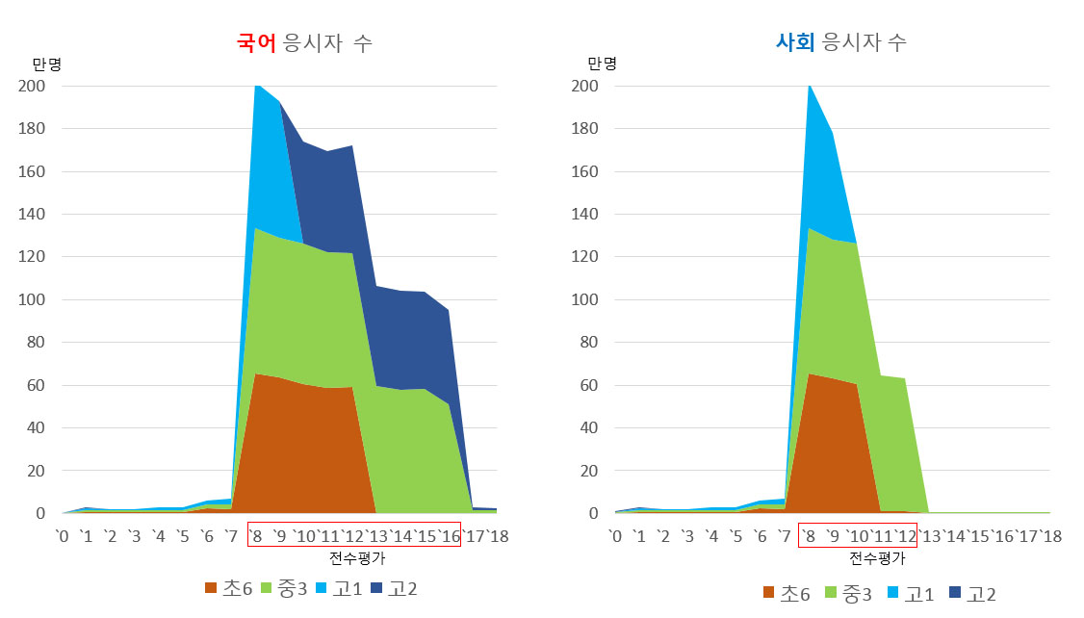
05. 국가수준 학업성취도 평가의 표집 방식 변화
연도별(2000년-2018년) 응시자 수 비교
국어, 영어, 수학은
2017년부터
표집평가로 전환됨
사회, 과학은
2013년부터
중3을 대상으로
표집 평가만 시행됨
7

Slide 8
06. 국가수준 학업성취도 평가 결과 활용
평가 결과
‘우수학력', ‘보통학력', ‘기초학력', ‘기초학력 미달' 4단계 성취수준으로 나누어 학생 개인에게 통보하고
국가수준의 결과 발표는 ‘보통학력 이상’, ‘기초학력’, ‘기초학력 미달’ 3단계로 이루어짐.
성취 수준 | 수준의 의미
우수학력 | ◦ 평가대상 학년급 학생들이 성취하기를 기대하는 기본 내용을 대부분(80% 이상) 이해한 수준
보통학력 | ◦ 평가대상 학년급 학생들이 성취하기를 기대하는 기본 내용을 상당부분(50～80%) 이해한 수준
기초학력 | ◦ 평가대상 학년급 학생들이 성취하기를 기대하는 기본 내용을 부분적(20～50%)으로 이해한 수준
기초학력 미달 | ◦ 평가대상 학년급 학생들이 기초학력에 도달하지 못한 수준 - 해당 학년 학생들에게 기대되는 최소 목표 수준에 이르지 못하여 별도의 보정교육 없이는 다음 학년의 교수·학습 활동을 정상적으로 수행하기 어려운 경우
8

Slide 9
06. 국가수준 학업성취도 평가 결과 활용
교육과정근거
학업성취도 추이 파악
기초학력 보정 지원
교과별, 성별, 지역 규모별 학생 성취 수준
교육 정책
수립 지원
성취수준/교과 내용 연계분석
심층분석
학생 특성 분석
성취수준별 강/약점 도출
배경 변인 분석
배경 변인 관련 특성 도출
학교교육
지원
타당도/신뢰도 높은 평가 도구 개발 및 보급
평가 결과 활용도 제고
i NAEA System 서비스
맞춤형 진단 도구 서비스
홍보자료 개발 보급
9

Slide 10
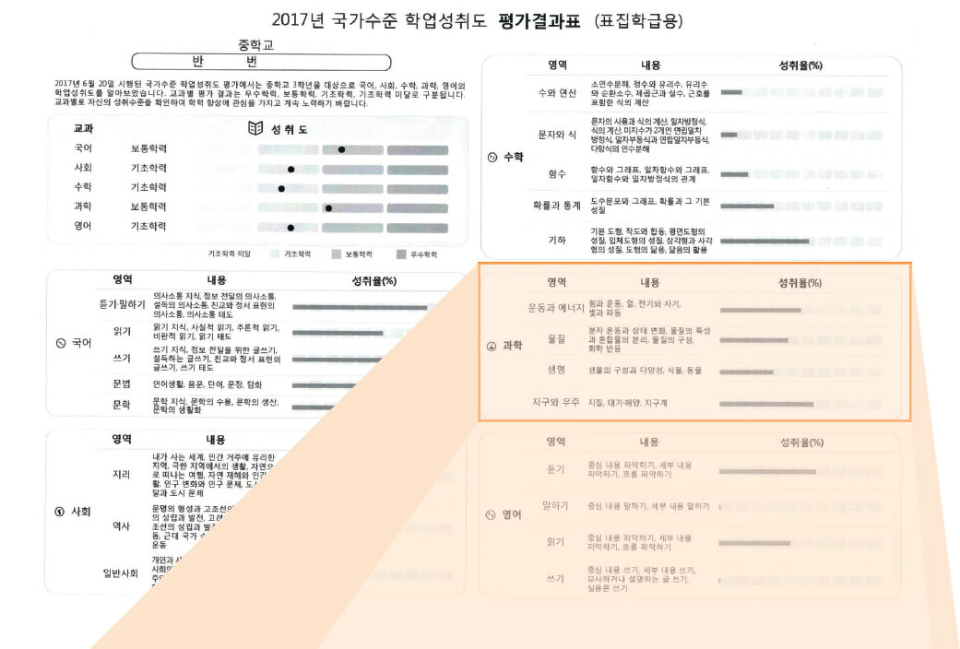
06. 국가수준 학업성취도 평가 결과 활용
10

Slide 11
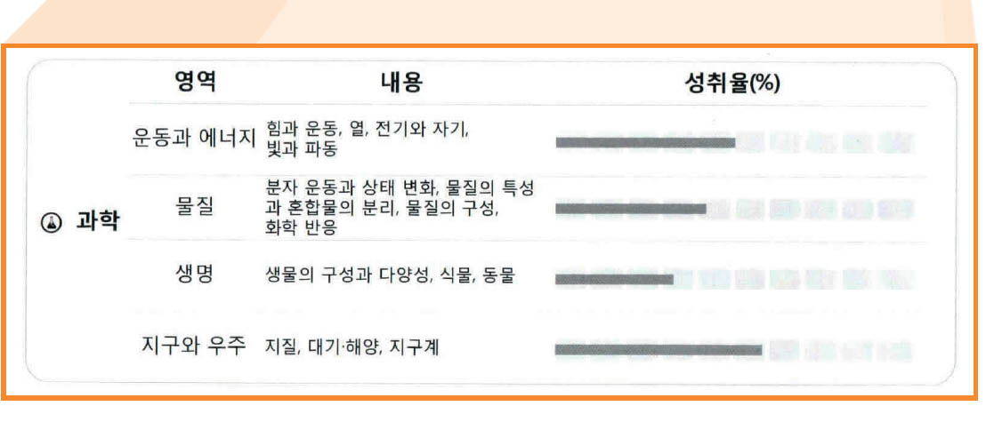
06. 국가수준 학업성취도 평가 결과 활용
11

Slide 12
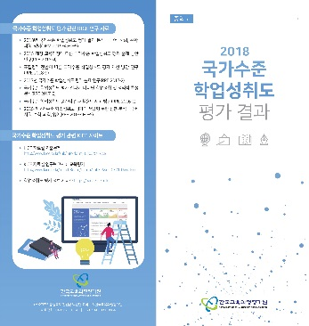
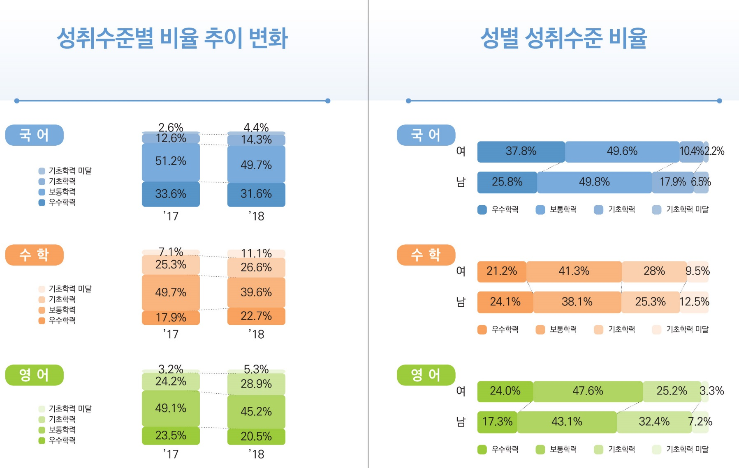
06. 국가수준 학업성취도 평가 결과 활용
성취수준 비율 및 추이 및 성별 성취수준 비율 비교
12

Slide 13
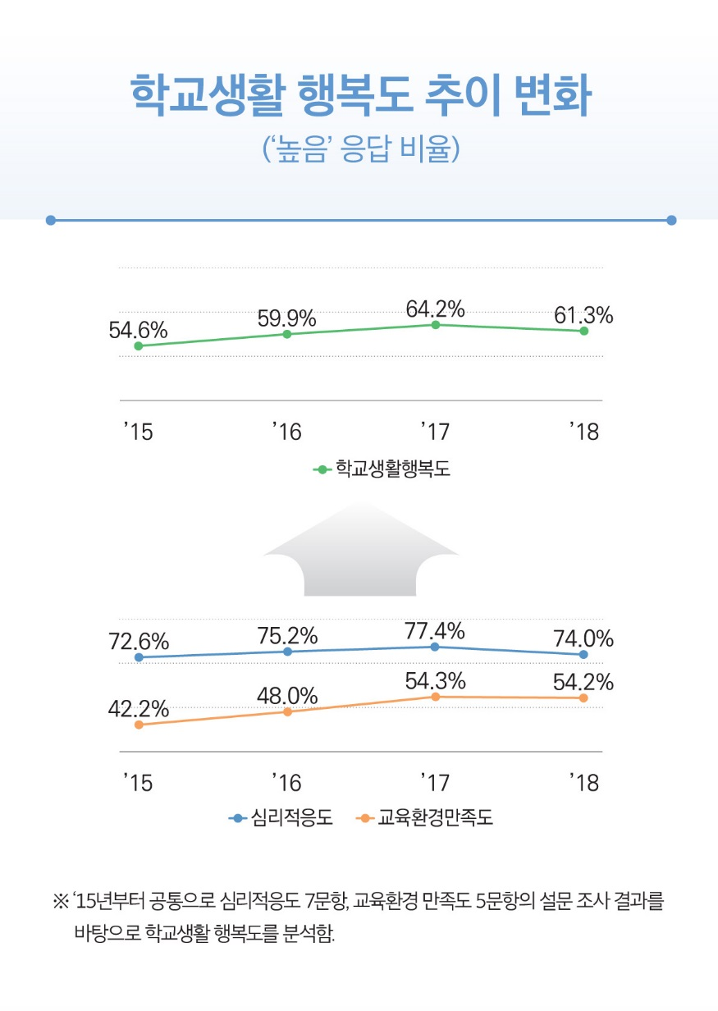
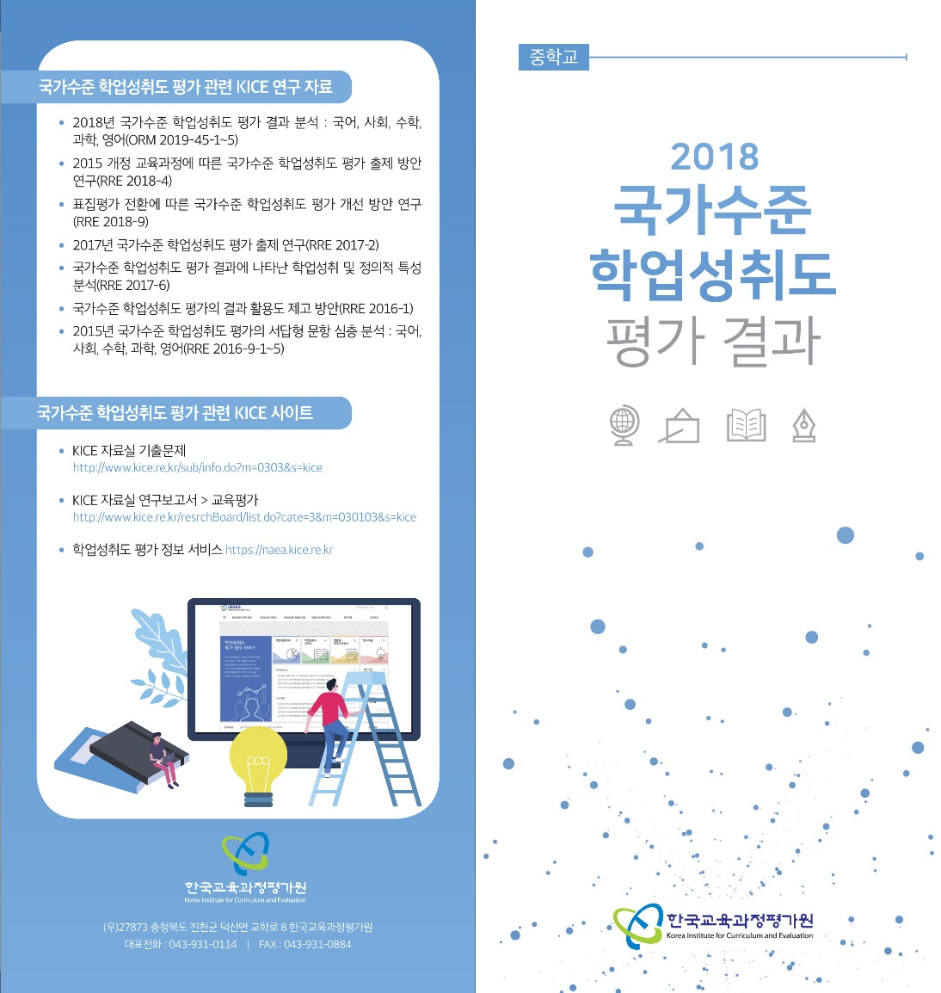
06. 국가수준 학업성취도 평가 결과 활용
학교생활 행복도 및 추이 변화
13

Slide 14
07. 평가 대상
대상 학년
중학교 3학년, 고등학교 2학년
표집 대상 학교
전체 중학교(특성화중 포함)
일반고(직업과정반 제외)
자율고(자율형 공립고․사립고)
특수목적고(마이스터고 제외)
특성화고(대안계열)
표집 방법 / 규모
2단계 층화 군집 표집
표집 대상 학생
포함
3% (중학교 사회․과학은 1.5%)
[통계] 예술․체육 등 분야별 특기 학생, 특성화고대안계열 및 일반과정 학생
[통계제외] 특수교육대상학생(전체 교과 이수), 다문화･탈북 학생(3년 미만)
(제외)
특수교육대상학생(일부 교과 미이수), 외국국적만 소지 학생
14

Slide 15
08. 평가 교과 / 범위 / 시간
학년 | 교과 | 평가 범위* | 시간 | 시행일
중학교 3학년 | 국어, 수학, 영어 (사회, 과학) | 중 1~2학년 전 과정, 3학년 1학기 과정 | 교과별 60분 | 6. 13. (화)
고등학교 2학년 | 국어, 수학, 영어 | 국어, 영어 : 범교과 소재 수학 : 고등학교 ‘수학’ 과목 | 교과별 50분
15

Slide 16
09. 평가 시간표 (중학교)
시험일 | 시간 |  | 평가 내용 | 소요시간
6. 13. (목) | 시험 준비 | 09:10∼09:20 | 학업성취도 평가의 목적과 방법에 대한 설명, 문제지와 답안지 배부 및 준비 | 10분
 | 제1교시 | 09:20∼10:20 | 국어 (듣기 평가 10분 포함) | 60분
 | 10:20∼10:30 |  | 휴식 | 10분
 | 제2교시 | 10:30∼10:35 | 문제지와 답안지 배부 및 준비 | 5분
 |  | 10:35∼11:35 | 수학 | 60분
 | 11:35∼11:45 |  | 휴식 | 10분
 | 제3교시 | 11:45∼11:50 | 문제지와 답안지 배부 및 준비 | 5분
 |  | 11:50∼12:50 | 영어 (듣기 평가 20분 포함) | 60분
 | 12:50∼13:50 |  | 점심 시간 | 60분
 | 제4교시 | 13:50∼13:55 | 문제지와 답안지 배부 및 준비 | 5분
 |  | 13:55∼14:55 | 사회 또는 과학 | 60분
 | 14:55∼15:05 |  | 휴식 | 10분
 | 제5교시 | 15:05∼15:10 | 설문지와 응답지 배부 및 준비 | 5분
 |  | 15:10∼15:40 | 설문 조사 | 30분
16

Slide 17
09. 평가 시간표 (고등학교)
시험일 | 시간 |  | 평가 내용 | 소요시간
6. 13. (목) | 시험 준비 | 09:30∼09:40 | 학업성취도 평가의 목적과 방법에 대한 설명 | 10분
 | 제1교시 | 09:40∼10:30 | 국어 (듣기 평가 9분 포함) | 50분
 | 10:30∼10:40 |  | 휴식 | 10분
 | 제2교시 | 10:40∼11:30 | 수학 | 50분
 | 11:30∼11:40 |  | 휴식 | 10분
 | 제3교시 | 11:40∼12:30 | 영어 (듣기 평가 10분 포함) | 50분
 | 12:30∼13:30 |  | 점심 시간 | 60분
 | 제4교시 | 13:30∼13:35 | 설문지와 응답지 배부 및 준비 | 5분
 |  | 13:35∼14:05 | 설문 조사 | 30분
17

Slide 18
10. 추진일정
구분 | 추진 내용 | 일정
평가 시행 전 | 학업성취도 평가 기본계획 수립 | 1.18.
 | 학교교육과정 운영 현황 전수 조사 | 3.4.∼3.13.
 | 학업성취도 평가 시･도교육청 담당관(과장 등) 협의회 | 3.28.∼3.29.
 | 표집학교 선정 | 4.1.
 | 표집학교 세부 정보 입력 | 4.2.~4.8.
 | 표집학급 확정 | 4.16.
 | 표집학교 세부 시행 매뉴얼 책임자 연수 | 5.13.∼5.17.
 | 평가도구 학교 배부 | 6.11.∼6.12.
평가 시행 | 국가수준 학업성취도 평가 시행 | 6.13.
평가 시행 후 | 평가결과물 회수 및 수합 | 6.14.
 | 학교장 및 표집학급 관련 교사 온라인 설문 | 6.13.∼6.24.
 | 답안지 판독 및 선다형 문항 채점 | 6.17.∼6.25.
 | 서답형 문항 채점 | 7.4.∼7.7.
 | 데이터클리닝 및 평가결과 산출 | 7.29.∼8.19.
 | 평가결과표 온라인 출력 사용자 승인 신청(학교→평가원) 평가결과표 온라인 출력 및 배부(학교→학생) | 8.26.∼8.30.
 | 평가결과 분석 | 4/4분기
 | 성취도와 배경변인 관련 단위학교별 상세 정보 제공 | 4/4분기
18

Slide 19
10. 추진일정
오늘
1월 | 2월 | 3월 | 4월 | 5월 | 6월 | 7월 | 8월 | 9월 | 10월 | 11월 | 12월
2.19-3.13
3.22-3.23
5.13-5.17
교육과정 운영 현황 조사
문항개발
워크숍
4.13-4.27
시행학교
책임자연수
6.13
11.29
출제본부운영
본검사 시행
7.3-7.7
8.26-8.30
평가결과발표
채점합숙본부운영
평가결과표
온라인 배부
2.26-4.10
기출문항
DB제작
6.5-6.13
6.24-6.27
인쇄본부운영
8.1-8.3
자동채점입력
3.28-3.29
성취수준설정
5.24-5.25
시도
워크숍
듣기평가녹음
6.17-6.21
7.10-7.24
채점사전작업
검사 동등화척도화
시행 준비
본시행
채점 및 분석
평가결과발표

Slide 20
11. 기관별 역할
교육부
평가 정책 수립 및 시행 관리 총괄
평가 시행 예산 확보 및 배부
학업성취도 향상 지원 방안 마련
시도교육청
평가 시행 지원 계획 수립
표집학교의 평가 시행 준비 및 상황 점검
평가 시행의 전체 과정 점검‧관리
20

Slide 21
11. 기관별 역할
KICE
평가 교과에 대한 평가도구(문제지, OMR 답안지 등) 개발
표집 학교
학교 평가 시행 계획 수립 및 운영(학교 내 평가 본부 운영)
표집학교 평가 시행 지원
평가 시행 지원 본부 운영
평가 결과물 보안, 채점 신뢰성 확보
채점 관리(시･도교육청 협조)
평가결과표 온라인 출력시스템 운영
평가 결과 분석․보고
평가도구(문제지, 답안지 등) 보안 관리(학교장 책임)
시행 준비 상황을 사전 점검(감독교사 배정, 필요 도구 비치 등)
표집학교 시행 매뉴얼 준수 시행
시행 완료 후 평가 결과물 회송 절차 확인
평가 결과 출력 및 배부
21

Slide 22
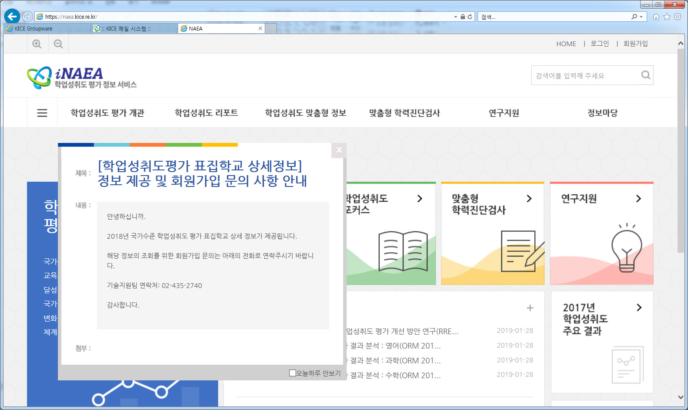
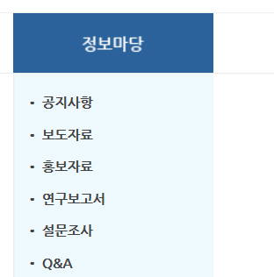
12. iNAEA
학업성취도 평가 정보 서비스( https://naea.kice.re.kr)를 통해서
학업성취도의 시행 취지, 내용, 활용 방안에 대한 안내가 제공되고 있음
- 정보마당의 공지사항, 홍보자료, Q&A 등을 활용
22

Slide 23
13. 2019년 이후 학업성취도 평가에서 달라지는 점
2015 개정
교육과정의 적용(고등학교)
교과역량반영 평가 문항 도입
의사소통 역량, 문제해결 역량
교과별 문항 수
축소
’18년: 33～40문항
시험시간 축소
고등학교는 수업시간과 동일하게 50분
2020년부터 중학교도 45분으로
중학교는 ‘20년부터 20～24문항으로 축소됨
‘19년 20～21문항으로 축소됨

Slide 24


감사합니다.

